Slide 1
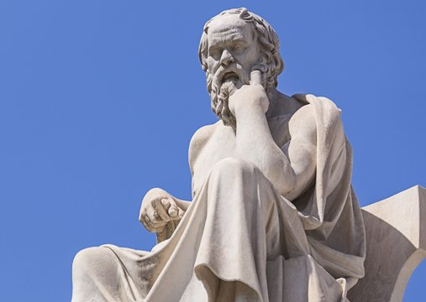
Workshop Kritische denkvaardigheden
https://vimeo.com/72493585
Notes:
Uitgebreide versie
Deze workshop is bedoeld voor de niveau 3 – 4 MBO/ Burgerschapsdag / Duur: +/- 4 uur (of 4 lessen van 1 uur)
Werkvorm: kringgesprek en werk in groepjes
Informatie voor de docent:
Waarom “Kritische denkvaardigheden” bij Burgerschapsonderwijs hoort?
Burgerschap wordt in feite al vrij lang gekenmerkt door drie aspecten: kennis, gedrag en vaardigheden (Geboers et al., 2013). In 2017 presenteerde de Europese Commissie het doel van burgerschapsonderwijs als de ontwikkeling van deze drie aspecten in vier brede domeinen: (1) effectieve en constructieve interactie met anderen; (2) kritisch denken; (3) maatschappelijk verstandig gedrag; (4) zich op een democratische manier gedragen (De Coster & Sigalas, 2017).
Burgerschapsonderwijs bestaat dus uit veel meer dan ‘burgerlijk gedrag’, en één fundamenteel aspect ervan is het vermogen om over de wereld te kunnen reflecteren, argumentatie te kunnen ontwikkelen op basis van feiten, en relaties en verbindingen tussen verschillende elementen te kunnen leggen. Met andere woorden, wat alle vier de domeinen verbindt is het tweede domein en een van de zogenaamde 21st-century skills: het kritisch denken.
Kern van deze les:
Kritisch denken betekent ‘redeneren en reflecteren voordat je een standpunt inneemt of een besluit neemt hoe te handelen en dat je kunt verklaren waarop dat standpunt/besluit is gebaseerd’.
Het leert studenten om aannames te onderzoeken, zorgvuldig afwegingen te maken en nieuwe ideeën te verkennen. Het bereidt studenten voor op hun toekomstige professionele beroepsuitoefening waarin van hen verwacht wordt dat zij weloverwogen beslissingen kunnen nemen.
Kritisch denken is onderdeel van de zogenoemde 21ste-eeuwse vaardigheden en binnen dit kader is er nog steeds aandacht voor in het onderwijs. Als 21ste-eeuwse vaardigheid maakt kritisch denken studenten weerbaar, zelfstandig en wendbaar.
Iemand is pas een kritisch denker als hij de vaardigheden om tot een kritische gedachte te komen, ook toepast. Om de kritische denkvaardigheden toe te passen moet hij gemotiveerd zijn om een kritische houding aan te nemen: de denker heeft als het ware een kritische geest.
Kritisch denken ondersteunt het leerproces en de transfer van het geleerde. Het helpt studenten om informatie beter te selecteren, te verwerken en te integreren in de eigen kennisbasis. Ook in situaties die domeinoverstijgend zijn of situaties die anders zijn dan de context waarin er geleerd werd.
Kritisch denken komt van pas bij beslissingen in het persoonlijk leven en bij de verantwoordelijkheid als burger in onze maatschappij om standpunten uit te dragen. Tenslotte draagt kritisch denken bij aan het ‘blijven leren’ na afstuderen en het kunnen maken van de overstap (de transitie) naar een nieuwe rol in de maatschappij.

Slide 2
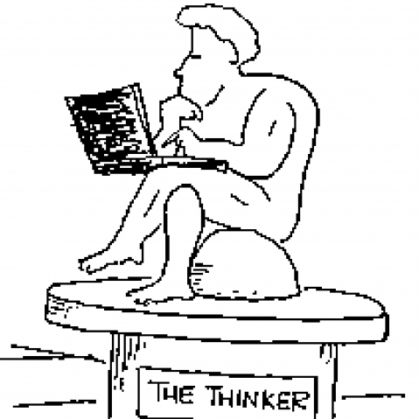
Aan het eind van deze workshop kan je:
je mening beargumenteren
kritische vragen stellen
Naar elkaar luisteren
In groepjes samenwerken
Notes:
Inleiding:
Met behulp van deze workshop willen wij een bijdragen aan de democratische burgerschapsvorming van jongeren. Een democratisch burger heeft kennis van de instituties van het democratisch bestuur. Wij zien democratie als een vorm van samenleven, een manier waarop mensen hun ideeën en ervaringen met elkaar uitwisselen, daarover met elkaar communiceren. Dit doen ze in de erkenning van wederzijdse belangen van individuen en groepen. De belangrijkste waarden in het democratisch samenleven zijn de erkenning van verschil (diversiteit) en het individuele recht van mensen te zijn wie ze willen zijn (autonomie).
De andere waarden zijn afgeleid van de voorwaarden om geweldloos met elkaar samen te leven. Een belangrijke competentie van de democratisch burger is oordeelkundigheid. Om democratisch samenleven te ontwikkelen en te verduurzamen is het ook nodig dat burgers de wil en het vermogen hebben om met anderen, vooral als die anders zijn, in dialoog te gaan.
Een goede kritisch denker is nieuwsgierig, onbevooroordeeld, flexibel, wil goed geïnformeerd zijn, is bereid om andere perspectieven in te nemen en reflecteert op het eigen denkproces. Deze houdingen zijn nodig om te kunnen oordelen, om besluiten te onderbouwen en om de eigen argumenten en die van anderen te evalueren.

Slide 3
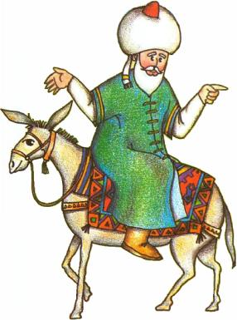
Hodja Nasreddin
Levende legende
13e eeuw in Anatolie (Centraal-Turkije)
Gewaardeerd raadsman met zijn subtiele grappen
Notes:
Verhalen van en over Mullah Nasrudin zijn wijd verspreid over de wereld. De verhalen bevatten wijsheid die met humor wordt gebracht. Ongemakkelijke of zelfs schokkende waarheden worden op een zodanige wijze verteld dat niemand voor het hoofd wordt gestoten. Nasrudin neemt je bij de neus voordat je het in de gaten hebt en je moet wel glimlachen omdat hij je een spiegel voorhoud waarmee je eigen zwakheden zichtbaar worden.
Nasrudin op zijn ezel.
Op een dag reed Mullah achterstevoren op zijn ezel, dus met zijn neus in de richting van de staart. "Mullah" riepen de mensen,"kun je geen ezel rijden? Je gezicht moet dezelfde kant uitkijken als dat van de ezel." "Jullie denken dat ik verkeerd zit maar jullie hebben het mis“ antwoordde Mullah:"Het is de ezel die achterstevoren loopt.“
Nasrudin op zijn ezel 2
Op een dag reed Mullah opnieuw achterstevoren op zijn ezel, zijn gezicht in de richting van de staart.
Maar Mullah zeiden ze: je kunt nog steeds geen ezel rijden, je zit weer achterstevoren op je ezel.
Daar gaat het niet om antwoordde Mullah. Het is niet zozeer dat ik achterstevoren op de ezel zit, maar dat ik meer belangstelling heb voor waar ik vandaan kom dan waar ik naartoe ga.
Nasrudin op zijn ezel 3
Op een dag reed Mullah opnieuw achterstevoren op zijn ezel, zijn gezicht in de richting van de staart.
Maar Mullah zeiden ze, Je kunt nog steeds geen ezel berijden.
Nee hoor, zei Mullah , Mijn vriend hier wilde de ene kant op en ik wilde naar de andere kant, zodoende hebben we een compromis gesloten.
Wijsheid kan alleen worden ontvangen als iemand er de rijpheid voor heeft.
Vragen die docent aan de leerlingen kan stellen:
Wat heeft kritisch denken te maken met wijsheid?
Wat vinden jullie van Hodja’s verhaal?
Welke antwoord op deze vragen zou jij kunnen bedenken in de stijl van Nasrudin?

Slide 4
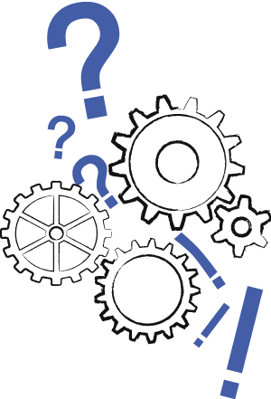
Programma:
De ideale samenleving
Aan de slag met stellingen
Een rechtvaardige samenleving
Werkvorm: kaartjes met vragen
Afronding

Slide 5
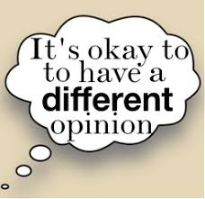
Denk even over de volgende vragen na:
Kan je makkelijk je mening uiten?
Kan je altijd je mening goed beargumenteren?
Kan je, als het nodig is, met anderen in discussie gaan?
Notes:
De leerlingen schrijven de antwoorden op deze vragen en aan het eind van de les kunnen ze checken of ze hun antwoorden kunnen bijstellen.

Slide 6
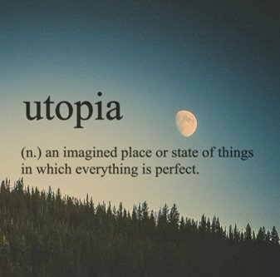
De ideale samenleving
Utopia?
Maatschappelijk contract
Positieve en negatieve vrijheid
Correlatiethese
Notes:
De ideale samenleving:
Le Coultre, 2014 stelt dat de ideale samenleving een idee is vol dubbelzinnigheid en houdt de mensheid al bezig sinds het begin der tijd. Zo schreef Thomas More in 1478 het boek Utopia, waar hij een plan uitwerkte voor de ideale samenleving, deze wordt beschreven als een blauwdruk maar ook als een onmogelijk te bereiken paradijs. Thomas More is vooral beroemd gebleven door zijn Utopia. Utopia is een denkbeeldig land met een ideale samenleving waarin de godsdiensten gelijke rechten bezitten en de ware godsdienst deïstisch avant la lettre genoemd mag worden. Er bestaat geen privébezit, omdat dit volgens More de bron is van alle maatschappelijke ellende. Er zijn nog meer boeken verschenen, bijvoorbeeld
Het nieuwe Atlantis van Francis Bacon uit 1627, die beschreef dat een gelukkige maatschappij gekenmerkt wordt door technologische vooruitgang. In de 20e eeuw veranderde dit beeld radicaal door de bewustwording dat de utopische gedachte tot onderdrukking kan ontaarden, waarin de mensen niets meer te vertellen hebben over hun manier van leven. Dit wordt door George Orwell in 1948 beschreven in het boek Anti-utopie. De bekende slogan ‘Big brother is watching you’ is nog een veel gebruikte uiting, waar het gebruik van camera’s wordt bekritiseerd. Volgens de filosoof Karl Popper is aan het eind van de twintigste eeuw het einde van utopie in zicht en verwoordde dit met: ‘de poging om de hemel op aarde te verwezenlijken, brengt steeds de hel voort.’
Vragen die docent kan stellen:
Zou jij zelf in “Utopia-land” willen leven? (argumenteer je antwoord)
Zou zo’n maatschappij kunnen bestaan? (Waarom wel/ niet?)
Maatschappelijk contract:
De moderne filosofie ontwerpt een maatschappelijk contract, welke overeenstemming van een groep mensen om zicht te onderwerpen aan een staat symboliseert. Dit ontwerp staat los van religie en de regie dient tot stand te komen door de stem van het volk zelf. Gesteld word dat zonder maatschappelijk contract de mens in natuurtoestand zal blijven. De contractfilosofen Hobbes, Locke en Rousseau hebben ieder een andere theorie over hoe deze natuurtoestand er uitziet en hoe een maatschappelijk contract tot stand dient te komen.
Zo gaat Hobbes (1588-1679) van een pessimistisch mensbeeld uit. Ieder mens is gericht op zelfbehoud en handelt puur egoïstisch. Ieder is gelijk en mag doen wat hij wil. Hij gaat er vanuit dat er in de natuurtoestand sprake is van schaarste aan voedsel en goederen. Hierdoor wordt iedereen vijand van elkaar en ontstaat er oorlog. Hij stelt dat in deze toestand het leven eenzaam, ellendig en kort wordt. Volgens Hobbes ziet de mens in dat ze op de lange termijn meer gebaat zijn bij vrede en zijn daarom bereid om een maatschappelijk verdrag aan te gaan. Waarin zij zich onderwerpen aan de staat en ‘de wil die als wil van allen geldt’. Hobbes stelt dat er geen garantie is dat de staat die regeert wordt door één egoïstische mens, geen garantie geeft tegen machtsmisbruik. Echter is het beter geregeerd te worden door een slecht heerser dan geen heerser.
John Locke (1632-1704) ziet daarentegen de natuurtoestand als een morele toestand. Vanuit de religie stelt hij dat ieder mens recht heeft op leven, gezondheid, vrijheid en bezit. In deze natuurstand zijn alle mensen gelijk en volmaakt vrij. Hier behoren ook de morele verplichtingen bij dat men deze rechten niet zal schaden met als consequentie dat deze zijn rechten verspeeld en een vergeldende straf moet ondergaan. Dit ziet hij als reden dat er een staat opgericht moet worden die deze rechten kan garanderen, bewaken en de consequenties kan uitdragen. Locke spreekt niet van een absoluut staatsgezag zoals bij Hobbes, hij maakt een verschil tussen wet en uitvoerders. Nog een verschil met Hobbes is dat Locke vindt dat een opstand van het volk in sommige gevallen gerechtvaardigd is wanneer de regering er niet in slaagt de natuurlijke rechten van de mensen te beschermen. Hij ziet dit als een contractbreuk en is de burger ook niet langer gebonden zich aan dit contract te houden. De aarde behoord in Locke’s ideeën tot eigendom van de mensheid in zijn geheel en niet aan een privébezit. Ons natuurlijke privébezit is ons lichaam en met het werk wat we daarmee verrichten kunnen we onze bezittingen vergroten. Bijvoorbeeld: Een boom is van iedereen, maar pluk jij een appel uit die boom, dan heb jij daar moeite voor gedaan en is hij rechtmatig van jou. Appels kunnen verrotten dus het heeft geen zin de boom leeg te plukken. Waar Hobbes uitgaat van een schaarste in de natuurtoestand, gaat Locke uit van een overvloed. Met geld gaat deze visie niet op, maar Lock ziet dit als geen probleem, zolang er maar genoeg overblijft voor anderen.
De contractfilosoof Jean-Jacques Rousseau (1712-1778), stelt dat privé bezittingen de bron zijn van alle kwaad. Hij stelt zich de natuurtoestand voor als een soort paradijs waar de mens totaal vrij is. Hij hoeft niet na te denken en kan op zijn gevoel vertrouwen. Volgens Rousseau is dit goed voor de mens, want hij stelt dat een ‘peinzend mens’ als een ontaard dier is. Hij beschrijft dat de mens in natuurtoestand eerst een sterke eenling is en daarna primitieve maatschappelijke ordeningen ontstaat. Volgens Rousseau komt er een einde aan de natuurtoestand wanneer iemand een hek om een stuk grond zet en zegt dat dit van hem is en anderen dit geloven. De oorspronkelijke zelfliefde slaat om in slechte eigenliefde dat weer ontaardt in egoïsme. Het invoeren van bezittingen laat verschil in rijkdom ontstaan waaruit dan weer concurrentiestrijd en afgunst ontstaat, wat mensen zwak en oneerlijk maakt. Rousseau ziet het ontstaan van maatschappelijke instituties zoals wetenschap en rechtspraak als iets negatiefs. Hij stelt dan ook een maatschappelijk verdrag voor waardoor mensen zich niet onderwerpen aan een leider maar zichzelf besturen volgens eigen wil.
De ideale staat voor Rousseau is een kleine democratie.
Vragen die docent kan stellen:
Wat vind jij van de uitspraak van Rousseau: “de mens in natuurtoestand eerst een sterke eenling is en daarna primitieve maatschappelijke ordeningen ontstaat. Volgens Rousseau komt er een einde aan de natuurtoestand wanneer iemand een hek om een stuk grond zet en zegt dat dit van hem is en anderen dit geloven. . Het invoeren van bezittingen laat verschil in rijkdom ontstaan waaruit dan weer concurrentiestrijd en afgunst ontstaat, wat mensen zwak en oneerlijk maakt. “ Op basis waarvan wordt deze conclusie getrokken? Waar kan je dat zien in onze maantschappij?
Positieve en negatieve vrijheid:
Hobbes en Rousseau geven een verschillende betekenis aan het begrip vrijheid. Hobbes beschrijft vrijheid wanneer je ongehinderd kunt doen wat je wilt zonder dwang. Dit beschrijft Isaiah Berlin (1909-1997) als negatieve vrijheid. Hij stelt dat je niet vrij kunt zijn wanneer er geen hindernissen op je pad worden gelegd die je vrijheid beperken.
Rousseau beschrijft vrijheid als het gehoorzamen aan wetten ontstaan uit wat de burger echt wil. Dit verwoord Berlin als positieve vrijheid, hier wordt de nadruk gelegd op het zelf kunnen kiezen en de mogelijkheid iets te kunnen doen.
De correlatie met plichten zijn minder problematisch bij negatieve rechten. Zo verplicht het recht op meningsuiting de mensen er alleen toe de uitoefening van dat recht niet te hinderen. Echter is het aan de orde van de dag dat een combinatie met andere negatieve rechten dit wel lastiger maakt. Zo botsen het recht om niet gediscrimineerd te worden met het recht op vrije meningsuiting. Het dilemma hierbij is dan ook vooral of iemand gediscrimineerd of belachelijk gemaakt mag worden om wille van de vrijheid van meningsuiting.
Vragen die docent hier kan stellen:
Vind je belangrijk om je mening te uiten?
Kan je je mening altijd argumenteren?
Zou je een andere mening zonder argumenten aannemen?

Slide 7
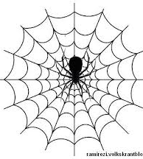
Aan de slag
Werkvorm: spinnenweb
Ieder groepje gaat a.d.h.v. de verkregen stelling een spinnenweb maken met woorden of tekeningen om de verkregen stelling te onderbouwen. Vervolgens gaan alle groepjes hun eigen spinnenweb presenteren en met behulp van argumenten de spinnenweb met de stelling in verband brengen.
De andere groepjes moeten vragen bedenken aan de presentatoren.
Tijd: 20minuten in groepjes van 5 studenten, vervolgens presentatie aan de groep 10 minuten per groepje.
Notes:
Op een groot vel papier stelling opschrijven:
Het is wel mogelijk om een ideale wereld op te bouwen.
Geld maakt je niet gelukkig.
Je mag in het openbaar alles zeggen wat je wilt.
Iedereen mag zijn eigen keuzes maken.
Mens is pas vrij als hij mag doen wat hij wilt.
In een democratisch land moeten de wetten door de het volk worden opgesteld.
Vragen die gesteld worden door de andere groepjes mogen verdiepende karakter hebben:
Bijvoorbeeld: -Hoezo? –Waarom? – Wat is daarmee?

Slide 8
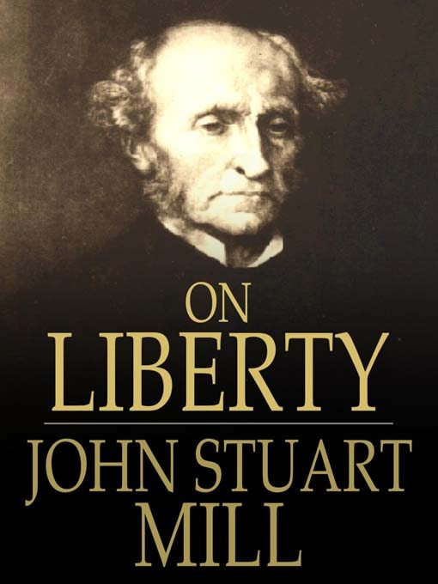
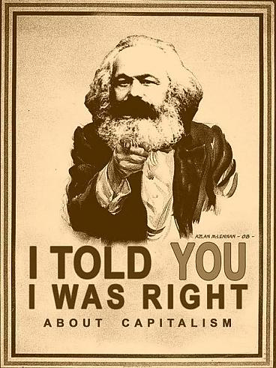
Rechtvaardige samenleving
De brede moraal
De smalle moraal
Het liberalisme
Het communitarisme
Democratie
Anarchisme
Het communisme
Notes:
Een rechtvaardige samenleving:
‘Rechtvaardigheid’ is in de sociale filosofie een begrip van cruciaal belang. Denk hierbij aan het eerlijk delen van bijvoorbeeld voedsel. Dit word distributieve rechtvaardigheid genoemd. Hier wordt ook gedoeld op het eerlijk delen van rechten en plichten onder de mensen in de samenleving. Hoe de betekenis van ‘eerlijk’ word ingevuld is bepalend in hoe de verdeling in de samenleving tot stand komt.
Er wordt onderscheid gemaakt in de filosofie tussen brede en smalle moraal. De brede moraal geeft aan wat de overheid moet doen om het geluk van de burgers te vergroten. De hedendaagse filosoof Martha Nussbau (1947) is hier een voorstander van. Zij ziet, geïnspireerd door Aristoteles, het voor de overheid als belangrijke taak de mensen zoveel mogelijk kansen op zelfontplooiing te bieden. De smalle moraal is erop toegespitst dat de overheid zich niet mag bemoeien met de manier waarop
mensen hun leven leiden. De overheid dicht alleen voorwaarden, kaders te leggen waarbinnen burgers hun leven in kunnen richten zoals ze dat willen.
De filosoof John Rawls (1921-2002) is een voorstander van de smalle moraal. Volgens heb hebben mensen drie dingen nodig om hun eigen leven in te kunnen richten: vrijheid, keuzemogelijkheden en welvaart. Vrijheid is een breed begrip en afhankelijk van waar je leeft. Keuzemogelijkheden zijn hiermee verbonden, in een vrij land met hongersnood of in crisis geeft niet veel keuzemogelijkheden. Daarnaast hebben afkomst sekse en talenten hier ook invloed op. Daarom is welvaart in een land ook een belangrijke factor om tot keuzemogelijkheden te kunnen komen.
Liberalisme, communitarisme en democratie
Het liberalisme gaat uit van de smalle moraal. Een grondleggen van het liberalisme is filosoof John Stuart Mill (1806-1873). Hij streefde actief het ethische principe van utilitarisme na, waar het gaat om het grootste geluk realiseren voor zoveel mogelijk mensen. Volgens Mill heeft iedereen recht op een gelijke behandeling, behalve criminelen. Hij stelt, om in harmonie te kunne leven, dat je geen dingen moet nastreven die het geluk van anderen in de weg staat. Hier ontstonden ook stemrecht voor vrouwen en vrijheid van meningsuiting. Zo min mogelijk bemoeienis bij individuele beslissingen is een van de uitgangspunten van het liberalisme. Wel wordt er gesteld dat de overheid voorwaarden moet vastleggen en kaders moet stellen waarbinnen iedereen in vrijheid zijn eigen ideeën kan vormen. Het is alleen gerechtvaardigd om de vrijheid in te perken als dat de individuele vrijheid vergroot door bijvoorbeeld meer veiligheid. Het wordt als taak van de overheid gezien om orde te handhaven.
Charles Raylor (filosoof, 1931) heeft kritiek op het liberalisme en wijst erop dat mensen niet los gezien kunnen worden van hun sociale omgeving. Tradities zijn vormend voor de culturele waardigheid en de identiteit van de mens. Hij stelt dat mensen van nature sociale wezens zijn en niet in hun eentje kunnen bepalen hoe ze willen leven. Hij stelt dat dit alleen kan in gemeenschap met anderen. Deze opvatting omschrijft het communitarisme. Deze gaat er van uit dat de gemeenschap beschermd moet worden. Zonder gemeenschap geen individu. Naast het liberale speerpunt ‘vrijheid’ zijn er ook andere cruciale waarden, denk hierbij aan gelijkheid, vrede en solidariteit.
Democratie is afgeleid van het Griekse demos (volk) en kratos (macht). Hier wordt meestal een regering gekozen door het volk mee bedoeld. Het volk heeft hiermee instemming in de wetten en regels. In de tijd van Plato en Aristoteles kon Athene nog direct democratisch bestuurd worden omdat deze nog klein genoeg was. Dit hield in, alle mensen met burgerrechten voor een vergadering bijeengeroepen konden worden op een plein (rijke mannen, want vrouwen en slaven hadden geen rechten). Deze directe vorm van democratie is echter niet mogelijk meer wanneer een staat groter wordt, hier wordt de democratie gevoerd door een groep gekozen mensen (politici) die het volk vertegenwoordigen in hun rechten en belangen. Dit noemen we vertegenwoordigde democratie.
Volgens Rousseau zijn theorieën kan een staat groter dan een middelgrote stad nooit een echte democratie zijn.
Bijna ieder democratisch land heeft zijn bestuur volgens het idee van trias politica van de filosoof Charles Montesquieu (1689-1755) vorm gegeven. Volgens Montesquieu is het de taak van de overheid ervoor te zorgen dat alle onderdanen vrij zijn. Hier dienen persoonlijke belangen van staatsbelangen gescheiden te blijven. Hij beschrijft drie overheidstaken: wetgeving, bestuur en rechtspraak. Deze mogen nooit in de handen van 1 persoon zijn. Hij stelt dat de kracht van democratie tegelijkertijd ook de zwakte is. Want wat als de meerderheid een verkeerde keuze maakt? Denk hierbij aan hoe Adolf Hitler in 1933 via democratische verkiezingen aan de macht kwam. Aristoteles stelde al dat de democratie een instabiele staatvorm is en onderhevig aan vele veranderingen van vertegenwoordigers. En geen garantie van deskundigheid van de gekozen leiders.
Ook Plato vreesde voor slechte leiders. Hij pleitte voor een filosoof-koning die zijn leven lang was opgeleid en door beproeving het meest geschikt als leider werd gebleken. De filosoof
Niccoló Machiavelli (1469-1527) had als uitgangspunt dat de leider immoreel is. Om rust en orde te garanderen moet er volgens hem een autoritaire heerser zijn die zich niet van morele waarden aantrekt. Deze dient de touwtjes strak in handen te houden en daarbij zijn bedrog en geweld geoorloofd. Volgens Machiavelli heiligt het doel de middelen.
Anarchisme, communisme en socialisme
Anarchisme heeft een hele andere opvatting over de verhouding tussen individu en samenleving. In het Grieks betekend anarchie, zonder leiding. Hierover bestaan vele misvattingen. Zo word het woord anarchie vaak gebruikt om een situatie van chaos en wanorde aan te duiden. Echter anarchisten pleiten voor een geweld- en autoriteit-loze samenleving door zelfbestuur. Van en door het volk. Ze stellen dat dit niet leidt tot chaos maar juist tot harmonie. Zo vatten ze alle vormen van autoriteit op als onderdrukking en ze wijzen dus scheve verhoudingen tussen sekse, eigendom, afkomst en macht af. Het grootste uitgangspunt wat ze uitdragen is dat mensen sociale wezens zijn die zich prima kunnen verenigen om gezamenlijk tot een oplossing voor problemen te komen. Ze streven voornamelijk naar kleine zelfbesturende gemeenschappen waar mensen vrij en gelijk zijn zonder aan de macht van een staat. Ze pleiten voor een samenleving waar de ordening van onderop ontstaat in plaats van bovenaf.
De eerste filosoof die zich anarchist noemde was Pierre-Joseph Proudhon (1809-1865). Hij stelt dat alle eigendom diefstal is; als je je geld op de bank zet word het meer waard zonder dat jij er zelf wat voor hoeft te doen, door de inspanningen van anderen (bijvoorbeeld boeren en arbeiders) die zelf arm blijven. Je wordt dus rijker zonder iets te doen, over de ruggen van anderen.
De ideeën van Karl Marx (1818-1883) liggen ten grondslag aan het communisme. Marx werd door de filosofie van Hegel (1770-1831) geïnspireerd. Echter staat bij Marx niet het idealisme maar juist het materiële centraal. Hegel stelt als doel de bevrijding van de Geest, Marx stelt daarentegen de bevrijding van mensen als doel. Volgens Marx zijn het niet de ideeën die de geschiedenis bepalen maar de productiemiddelen en –verhoudingen. Hij stelt dat arbeid het meest essentieel is voor de mens. Marx beschouwt religie als een andere vorm van vervreemding. Vanuit zijn oogpunt dat religie de mens armer maakt noemt hij religie ‘de opium van het volk’. Marx’ ideaal is een klassenloze, areligieuze samenleving zonder uitbuiting en onderdrukking, me de productiemiddelen in handen van het volk. Volgens Marx is een revolutie onvermijdelijk. Marx schrijft met Friedrich Engels het Communistisch Manifest, waar hij zich richt tot de arbeiders (proletariaat) me de oproep: ‘Proletariers aller landen, verenig u!’. Marx stelt dat mensen alleen tot het ideaal van het communisme gevormd kunnen worden door eerst een fase van socialisme te doorlopen.
Na zijn dood nam Lenin Marx theorieën over voor zijn revolutionaire ideeën wat leidde tot het ontstaan van de Sovjet-Unie in 1917. Dit ontwikkelde zich tot een totalitair regime. Waarbij door de opvolger van Lenin, Stalin de mensen rechten geschonden werden op enorme schaal.

Slide 9
Even checken:
Benoem in eigen woorden:
Hoe ziet de ideale samenleving er uit?
Hoe ziet een rechtvaardige samenleving er uit?
Welke link leg jij tussen de filosofie en de sociale samenleving van nu?

Slide 10
De kaartjes met vragen
De klas wordt in 2 teams verdeeld (8 pers. per team)
De overige mensen zijn jury
2 assistenten die om de beurt een vraag voorlezen.
De assistenten mogen bepalen of een team argumenten voor of tegen de stelling moeten bedenken. Het andere team doet dan het tegenovergestelde.
De jury geeft punten aan de beste argumenten.
Notes:
De assistent pakt een willekeurige vraag
Beide teams denken een minuut na over argumenten en wijzen een spreker aan
Beide teams mogen met hun argumenten komen
De jury geeft feedback op de argumenten en let daarbij op de sterkte van een argument: is het argument helder, overtuigend?
Jury geeft geen mening over de inhoud van de argumenten.
Vervolgens mogen beide teams nog een keer nadenken over argumenten en opnieuw een spreker aanwijzen.
De jury geeft punten aan het best gehoorde argument.
De vragen op de kaartjes:
Is vrijheid belangrijker dan eten?
Ben je vrij als je ouders alles goed vinden?
Is stemmen tijdens verkiezingen belangrijk?
Zijn wetten altijd goed voor de mens?
Zijn wij vrij om onze mening te uiten?

Slide 11
Doelen-check:
Beantwoord de volgende vragen:
Wat heb je geleerd ?
Wanneer hoorde je iets nieuws en wat was het nieuwe daarvan?
Kon je de argumenten van de anderen respecteren?
Wat vond je leuk en minder leuk in de groepsopdracht?
Vind je belangrijk om eigen mening te beargumenteren ? Waarom?
Wat vind je van kritisch denken?
Waar kan je kritisch denken in de dagelijkse leven gebruiken?
Notes:
Leraar vraagt om naar de eigen antwoorden te kijken die leerlingen aan het begin van de workshop hebben geschreven en vraagt of iemand zijn antwoord nog kan bijstellen. (Hoe?)

